Slide 1
ĐẠO LÍ “UỐNG NƯỚC NHỚ NGUỒN” QUA CÁC NGHI LỄ DÂN GIAN Ở TP HỒ CHÍ MINH

Slide 2
MỤC TIÊU
Biết được đạo lí “uống nước nhớ nguồn”, một số tín ngưỡng tiêu biểu ở Việt Nam và Thành phố Hồ Chí Minh.
Kể tên và trình bày khái quát được một vài tín ngưỡng tiêu biểu ở Thành phố Hồ Chí Minh.
Biết cách sưu tầm tư liệu hoặc hoạt động trải nghiệm về tín ngưỡng ở Thành phố Hồ Chí Minh.
Biết trân trọng giá trị tín ngưỡng, có hành động cụ thể góp phần giữ gìn và phát uy những giá trị tín ngưỡng của địa phương

Slide 3
I. TÌM HIỂU MỘT SỐ NGHI LỄ DÂN GIAN THỂ HIỆN ĐẠO LÍ “UỐNG NƯỚC NHỚ NGUỒN” Ở TPHCM
1. “Uống nước nhớ nguồn”
- Uống nước: Sự thừa hưởng thành quả lao động về vật chất và tinh thần của thế hệ trước.
- Nhớ nguồn: Sự tri ân, giữ gìn, phát huy những thành quả của những người đi trước.
- Ý nghĩa: Là bài học giáo dục về nhân cách làm người, dạy cho con người long biết ơn, thể hiện truyền thống biết ơn của người dân VN

Slide 4
2. Các nghi lễ dân gian thể hiện đạo lí “uống nước nhớ nguồn” a. Định nghĩa tín ngưỡng
Tín ngưỡng là gì? Có khác với tôn giáo?
Tín ngưỡng là niềm tin của con người được thể hiện thông qua những lễ nghi gắn liền với phong tục, tập quán truyền thống để mang lại sự bình an về tinh thần cho cá nhân và cộng đồng. (Theo Khoản 1, Điều 2 Luật Tín ngưỡng, tôn giáo năm 2016)
Notes:
GV: phát vấn học sinh: Theo em, tín ngưỡng là gì? Khác biệt với tôn giáo như thế nào?
GV: Mở rộng: Cần phân biệt rõ “Tín ngưỡng” >< “Mê tín dị đoan”

Slide 5
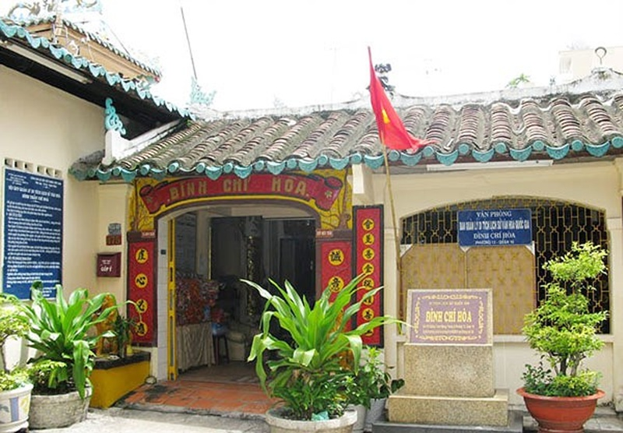
b. Nghi lễ dân gian mang tính cộng đồng: Thờ cúng tại đình,
miếu, đền. ĐÌNH – THỜ THÀNH HOÀNG LÀNG
Đình là văn hoá tín ngưỡng của làng xã thời xưa, là nơi thờ Thành Hoàng - thần phù hộ cư dân một làng.
Các đình làng ở Tp. HCM có quá trình hình thành và phát triển từ 100 năm đến hơn 300 năm.
Đình làng xưa thực hiện ba chức năng chủ yếu: chức năng tín ngưỡng, chức năng hành chính và chức năng văn hoá.
Đình Chí Hòa – Phường 13, Q10.

Slide 6
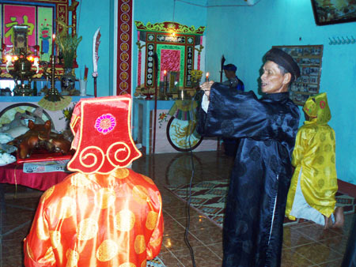
ĐÌNH – THỜ THÀNH HOÀNG LÀNG
Lễ cúng đình: Hằng năm, đình tổ chức lễ hội Kỳ Yên (thường diễn ra từ giữa tháng giêng đến hết tháng ba âm lịch, mỗi đình thường cúng trong thời gian hai hoặc ba ngày).
Các thế hệ dân cứ tiếp tục sinh sôi nhưng Thành Hoàng thì còn mãi, trở thành một chứng tích không thể phủ nhận được của mỗi làng.
Lễ kỳ yên – Đình Bình Đông (Q8)

Slide 7
ĐÌNH – THỜ THÀNH HOÀNG LÀNG
Ý nghĩa thờ Thành Hoàng làng
Thể hiện lòng biết ơn những người có công với làng xã: theo quan niệm của cư dân trong làng thì Thành Hoàng cai quản và quyết định hoạ phúc của một làng. Thành Hoàng có thể bao quát, chứng kiến toàn bộ đời sống của dân làng, bảo vệ, phù hộ cho dân làng làm ăn phát đạt, khoẻ mạnh.
Thể hiện việc giữ gìn luật lệ, lề lối gia phong của làng xã, ý thức đoàn kết, cố kết cộng đồng làng xã: Chính sự thờ cúng Thành Hoàng ở đình là sợi dây liên lạc vô hình, giúp dân làng đoàn kết, nếp sống cộng cảm hoà đồng được bảo tồn.

Slide 8
ĐÌNH – THỜ THÀNH HOÀNG LÀNG
“…Thành phố Hồ Chí Minh hiện có 299 ngôi đình (trong đó 297 ngôi đình do người Việt quản lí và 2 ngôi đình do người Hoa quản lí) còn đang hoạt động tín ngưỡng. …”.
Theo Sở Văn hoá và Thể thao Thành phố Hồ Chí Minh, hiện nay, Thành phố Hồ Chí Minh có 53 đình được Bộ Văn hoá, Thể thao và Du lịch, Ủy ban Nhân dân Thành phố xếp hạng di tích

Slide 9
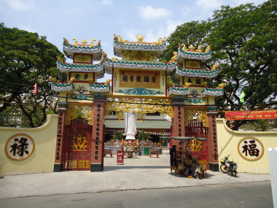
MIẾU (MIỄU) – THỜ CÁC VỊ THẦN
Miếu là một dạng di tích văn hoá trong tín ngưỡng dân gian Việt Nam có quy mô nhỏ hơn đền.
Các thần được thờ ở miếu rất đa dạng, thể hiện ở tên gọi của miếu – tên gọi theo đối tượng được thờ (miếu Cô, miếu Cậu, miếu thờ thần núi gọi chung là miếu Sơn thần, miếu thờ thần nước gọi là miếu Hà Bá hoặc miếu Thuỷ thần,...
Miếu Quan Âm – Q. Tân Phú

Slide 10
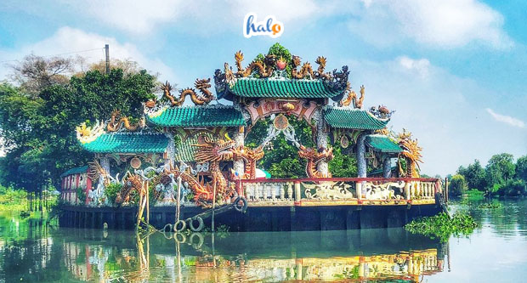
MIẾU (MIỄU) – THỜ CÁC VỊ THẦN
Miếu thường được xây trên gò cao, bờ sông hoặc đầu làng, cuối làng, những nơi yên tĩnh không có sự ồn ào của đời sống dân sinh.
Lễ cúng miếu là nghi lễ quy mô nhất trong sinh hoạt của một ngôi miếu, mang tính thường lệ
Miếu Nổi – Q. Gò Vấp

Slide 11
MIẾU (MIỄU) – THỜ CÁC VỊ THẦN
“…Tại Thành phố Hồ Chí Minh hiện có 448 ngôi miếu. Các huyện ngoại thành có miếu nhiều hơn nội thành. Huyện Bình Chánh có số lượng miếu nhiều nhất là 43 miếu, Quận 3 có 8 ngôi miếu chiếm tỉ lệ thấp nhất. Các thần được thờ tự trong miếu khá đa dạng. Có 285 miếu thờ Ngũ Hành Nương Nương, 29 miếu thờ Chúa Xứ Thánh Mẫu…”.
Miếu Nữ thần vẫn là thần được thờ tự phổ biến ở miếu, trong đó có bà Chúa Xứ, Chúa Tiên, Thuỷ Long, Linh Sơn Thánh Mẫu, Thiên Hậu Thánh Mẫu,...

Slide 12
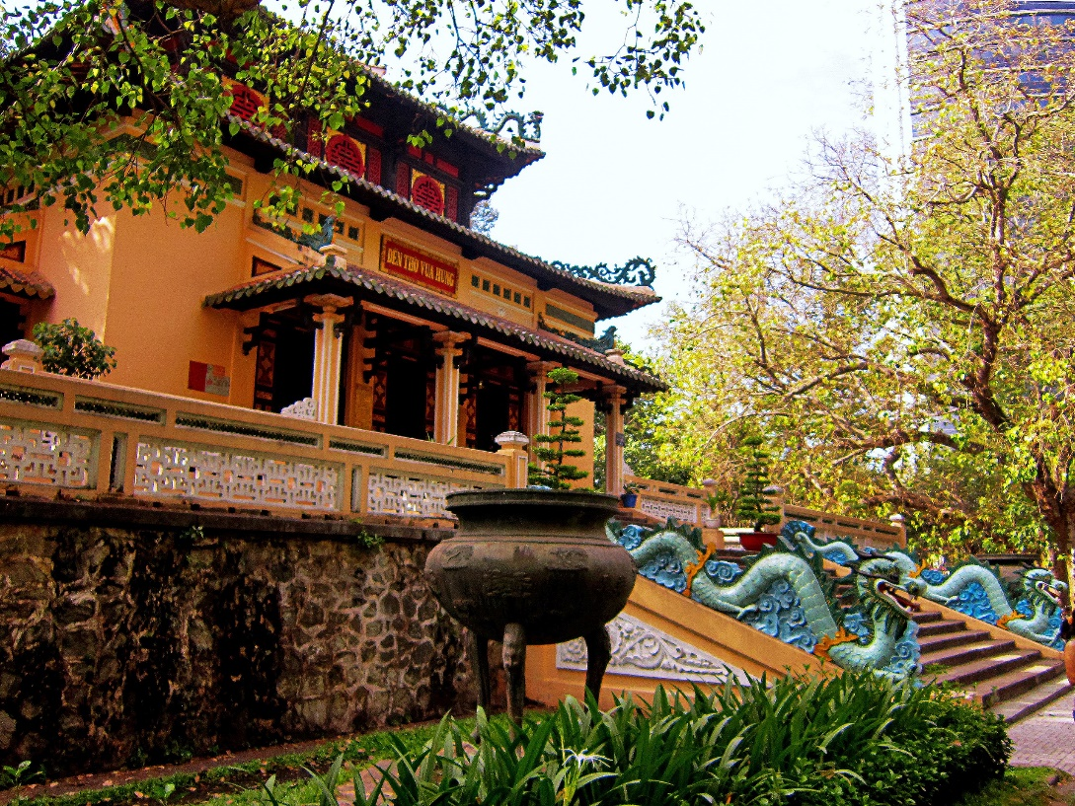
ĐỀN – THỜ DANH NHÂN, ANH HÙNG DÂN TỘC
Đền là công trình kiến trúc được xây dựng để thờ cúng một vị Thánh hoặc những nhân vật lịch sử được tôn sùng như thần thánh.
Ở Thành phố Hồ Chí Minh, phổ biến nhất là các đền thờ được xây dựng để ghi nhớ công đức của một cá nhân với địa phương được dựng theo truyền thuyết dân gian hay công ơn của các anh hùng.
Đền Hùng – Thảo Cầm Viên

Slide 13
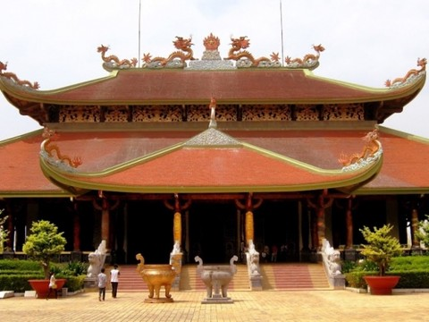
ĐỀN – THỜ DANH NHÂN, ANH HÙNG DÂN TỘC
Xuất phát từ truyền thống “uống nước nhớ nguồn”, “ăn quả nhớ kẻ trồng cây”, nhân dân Thành phố còn xây dựng các đền thờ anh hùng liệt sĩ vì sự nghiệp giải phóng dân tộc, bảo vệ nền độc lập của Tổ quốc, có công với đất nước
Đền Bến Dược – H. Củ Chi

Slide 14
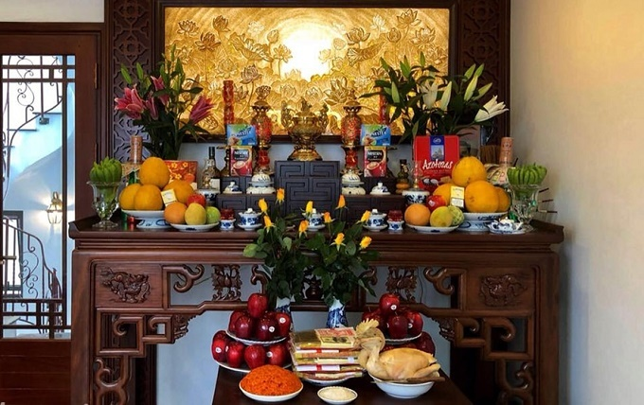
c. Nghi lễ dân gian thờ cúng tại gia đình : THỜ CÚNG TỔ TIÊN
Tổ tiên là những người cùng huyết thống đã chết.
Thờ cúng tổ tiên không chỉ là vấn đề tín ngưỡng mà còn là vấn đề đạo đức, phản ánh lòng biết ơn của con cháu đối với công ơn sinh thành, dưỡng dục của cha mẹ, tổ tiên

Slide 15
THỜ CÚNG TỔ TIÊN
Việc thờ cúng tổ tiên xuất phát từ niềm tin cho rằng linh hồn của người đã chết vẫn còn hiện hữu trong thế giới này và ảnh hưởng đến đời sống của con cháu
Ở mỗi gia đình, thường cúng ông bà vào các dịp: mồng một, ngày rằm hằng tháng, lễ tết, giỗ hoặc bất kì lúc nào cần được gia tiên phù hộ như sinh con, đẻ cái, kết hôn, làm nhà, lập nghiệp, có trục trặc về sức khoẻ. Đây là cách để thể hiện đạo lí uống nước nhớ nguồn
Ngày cúng giỗ trong tục thờ cúng tổ tiên, cúng giỗ vào ngày mất (còn gọi là kỵ nhật) thường được tính theo âm lịch (hay còn gọi là ngày ta). Họ tin rằng đó là ngày con người đi vào cõi vĩnh hằng.

Slide 16
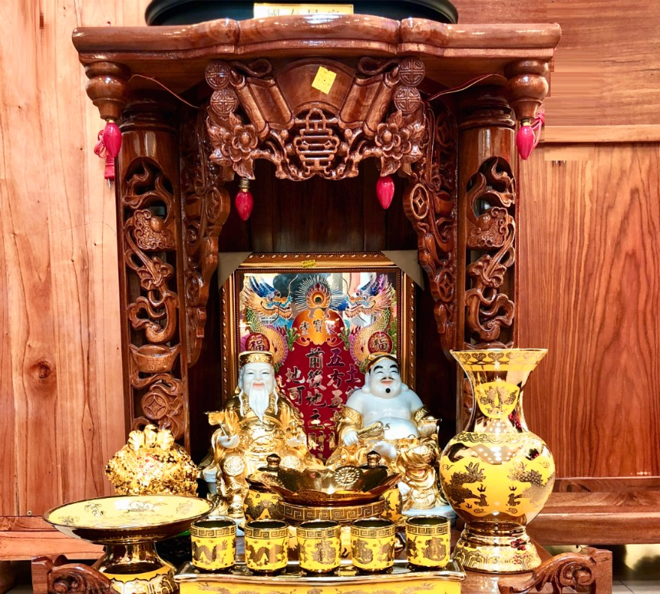
THỜ CÁC VỊ THẦN
Nhân dân Thành phố Hồ Chí Minh thờ Thần Tài kết hợp với việc thờ Ông Địa. Đây là những vị thần có quyền uy giúp con người làm ăn phát đạt, tấn tài, tấn lộc.
Tín ngưỡng này chịu ảnh hưởng của người Hoa buôn bán ở vùng Sài Gòn và Bến Nghé,

Slide 17
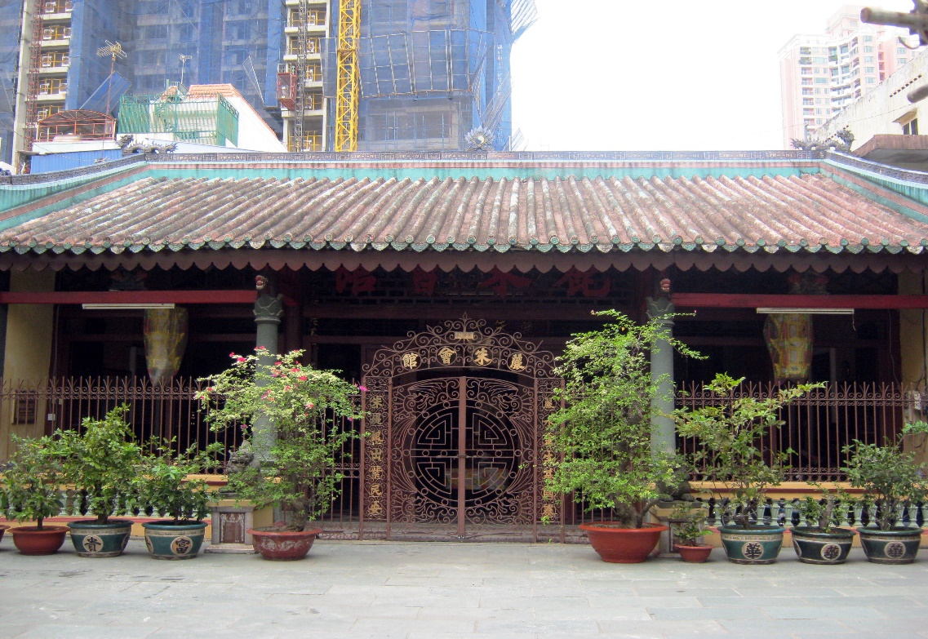
THỜ CÚNG TỔ NGHỀ
“Trong tâm thức của người lao động, nhất là lao động trong môi trường sản xuất hoặc nghệ thuật có quy mô không lớn, còn nhiều yếu tố bấp bênh, may rủi thì người ta càng tin vào sự độ trì của Tổ sư nghề nghiệp.
Tâm lí “uống nước nhớ nguồn”, xem trọng các bậc tiền nhân khai sáng, cải tiến nghề thì họ càng quan niệm tín ngưỡng nghề nghiệp quan trọng không kém yếu tố kinh tế.
Lệ Châu Hội Quán – Q.5
Notes:
Lệ châu hội quán là đền thờ tổ nghề kim hoàn. tọa lạc ở đường Trần Hưng Đạo, Quận 5. Gần Chùa Bà Thiên Hậu

Slide 18
THỜ CÚNG TỔ NGHỀ
Có nhiều Tổ nghề được lập đền thờ như: Tổ nghề kim hoàn, Tổ nghề thợ bạc, Tổ nghề thợ may, Tổ nghề thợ mộc, Tổ nghề sân khấu,…
Việc thờ cúng mang ý nghĩa nhớ ơn người khai sáng cho nghề đồng thời họ cũng cầu xin Tổ nghề phù hộ, che chở để công việc của họ được thuận lợi, suôn sẻ, tiến triển, tránh được những điều rủi ro, điều xấu cho bản thân và nghề nghiệp

Slide 19
II.BẢO TỒN VÀ PHÁT HUY ĐẠO LÍ “UỐNG NƯỚC NHỚ NGUỒN” QUA CÁC NGHI LỄ DG Ở TPHCM 1. Quy định của pháp luật về tín ngưỡng
Luật Tín ngưỡng, tôn giáo năm 2016:
Nhà nước tôn trọng và bảo hộ quyền tự do tín ngưỡng, tôn giáo của mọi người; bảo đảm để các tôn giáo bình đẳng trước pháp luật.
Nhà nước tôn trọng, bảo vệ giá trị văn hoá, đạo đức tốt đẹp của tín ngưỡng, tôn giáo, truyền thống thờ cúng tổ tiên, tôn vinh người có công với đất nước, với cộng đồng đáp ứng nhu cầu tinh thần của nhân dân.
Nhà nước bảo hộ cơ sở tín ngưỡng, cơ sở tôn giáo và tài sản hợp pháp của cơ sở tín ngưỡng, tổ chức tôn giáo.

Slide 20
1. Quy định của pháp luật về tín ngưỡng
Các hành vi bị nghiêm cấm
1. Phân biệt đối xử, kì thị vì lí do tín ngưỡng, tôn giáo.
2. Ép buộc, mua chuộc hoặc cản trở người khác theo hoặc không theo tín ngưỡng, tôn giáo.
3. Xúc phạm tín ngưỡng, tôn giáo
4. Lợi dụng hoạt động tín ngưỡng, hoạt động tôn giáo để trục lợi

Slide 21
1. Quy định của pháp luật về tín ngưỡng
Hoạt động tín ngưỡng, hoạt động tôn giáo KHÔNG ĐƯỢC:
– Xâm phạm quốc phòng, an ninh, chủ quyền quốc gia, trật tự, an toàn xã hội, môi trường.
– Xâm hại đạo đức xã hội; xâm phạm thân thể, sức khoẻ, tính mạng, tài sản; xúc phạm danh dự, nhân phẩm của người khác.
– Cản trở việc thực hiện quyền và nghĩa vụ công dân.
– Chia rẽ dân tộc; chia rẽ tôn giáo; chia rẽ người theo tín ngưỡng, tôn giáo với người không theo tín ngưỡng, tôn giáo, giữa những người theo các tín ngưỡng, tôn giáo khác nhau

Slide 22
2. Bảo tồn và phát huy đạo lí “uống nước nhớ nguồn” ở Tp.HCM
a. Thực trạng:
Nhiều cơ sở có giá trị lịch sử xuống cấp mà vẫn chưa được trùng tu vì thiếu kinh phí (thiếu tiền tài trợ).
Nhiều đình, miếu chưa thống nhất cấp quản lí, nhiều nơi còn lẫn lộn giữa miếu và đình.
Nhiều nơi chưa phân biệt đâu là tín ngưỡng, đâu là mê tín.

Slide 23
2. Bảo tồn và phát huy đạo lí “uống nước nhớ nguồn” ở Tp.HCM
a. Thực trạng:
Nhiều cơ sở bị bê tông hoá nên nhiều tác phẩm sơn son thếp vàng, chạm gỗ, sơn mái, cẩn xà cừ,… ngày xưa bị bôi xoá.
Đối tượng thờ cúng chính trong đình, miếu cũng bị thay đổi gây ra sự thay đổi bản chất truyền thống trong thờ tự.
Do chạy theo kinh doanh nên nhiều nơi đưa một số thần thánh theo thị hiếu nên tạo ra sự pha tạp nghiêm trọng ở cơ sở dẫn đến bản sắc văn hoá dân tộc đang bị đe doạ nghiêm trọng

Slide 24
b. Giải pháp:
Cần có khoản kinh phí dành riêng để hỗ trợ phục dưng lại các lễ hội gắn với sự kiện văn hoá-chinh trị tại địa phương.
- Cần ưu tiên phát triển du lịch gắn với lễ hội.
- Hỗ trợ xây dựng các dự án đào tạo, bồi dưỡng nâng cao nhận thức và hiểu biết của người dân thành phố về lễ hội dân gian.

Slide 25
C. Bảo tồn và phát huy đạo lí “uống nước nhớ nguồn”
“Ngày 23/11/2021, Sở Văn hoá và Thể thao Thành phố Hồ Chí Minh; Hội Di sản văn hoá Thành phố Hồ Chí Minh tổ chức Lễ kỉ niệm Ngày Di sản văn hoá Việt Nam và toạ đàm “Bảo tồn và phát huy giá trị đình làng ở Thành phố Hồ Chí Minh”
Bất kì di tích lịch sử, văn hoá nào cũng cần phải bảo tồn cả giá trị di sản vật thể là công trình kiến trúc, lẫn các giá trị di sản phi vật thể chứa đựng bên trong nó. Có bảo tồn được cả hai thì di tích mới có linh hồn, có sức sống, mới phát huy được giá trị của di tích.

Slide 26
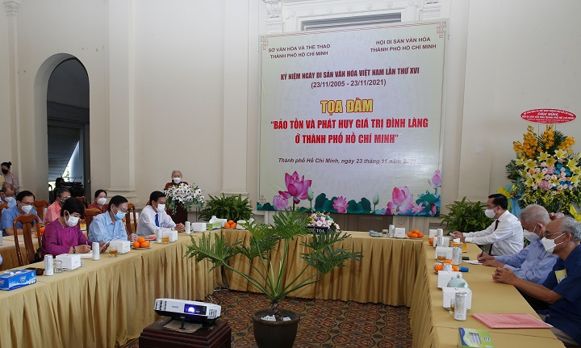
2. Bảo tồn và phát huy đạo lí “uống nước nhớ nguồn” ở Tp.HCM

Slide 27
UBND Thành phố Hồ Chí Minh đầu tư ngân sách năm sau cao hơn năm trước, cùng với nguồn vốn xã hội hoá của nhân dân trong công tác tu bổ, tôn tạo di tích
Tuy nhiên, vẫn chưa đáp ứng được nhu cầu thực tế cần tu bổ vì sự xuống cấp ngày càng nhiều của di tích.

Slide 28
3. Ý nghĩa của việc bảo tồn và phát huy đạo lí “uống nước nhớ nguồn” qua các nghi lễ dân gian.
- Các nghi lễ dân gian thể hiện lòng biết ơn đối với các bậc tiền nhân, tình yêu quê hương đất nước cho mọi người.
- Nghi lễ dân gian góp phần nói lên lịch sử phát triển của thành phố, lưu giữ các di tích cổ quý giá, giáo dục đạo lí làm người…
- Hơn 40 năm qua TPHCM đi đầu trong công tác “ đền ơn đáp nghĩa”, phát huy đạo lý “Uống nước nhớ nguồn”, nhiều chương trình hành động của thanh niên được triển khai sâu rộng mang lại kết quả tốt…

